Slide 1

ОТЧЁТ ПО СОЗДАНИЮ ПРОЕКТА
ПРЕЗЕНТАЦИЯ ПРОИЗВОДСТВЕННОГО ОТДЕЛА:
ПАЛИЕНКО АНТОН
ЗОЛОТАРЁВ ТИМОФЕЙ

Slide 2
01
КРАТКОЕ ОПИСАНИЕ ОТЧЕТА
Цель проекта
Описание реализации
Возникшие трудности
Как улучшить
Вывод
ОСНОВНЫЕ ТЕМЫ

Slide 3

Идеи
Мы хотели создать бота, способного помогать обычному человеку в повседневной жизни
02

Slide 4
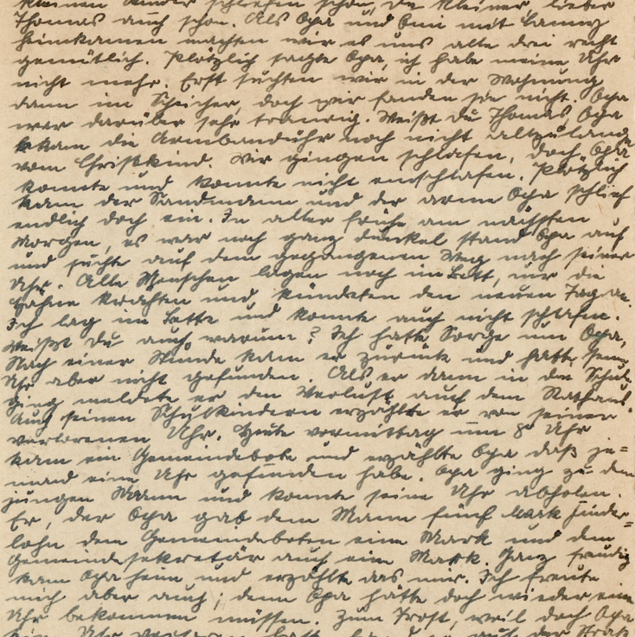

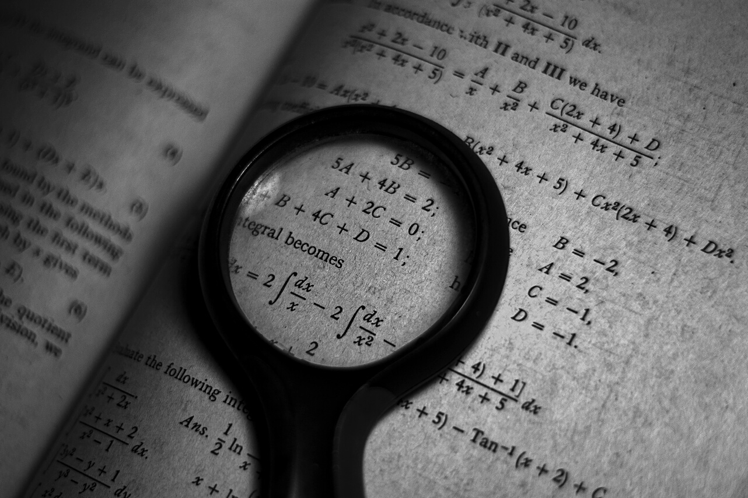
03
СЛОВА
ПОМОЩЬ В ПОИСКЕ И ПОДБОРЕ ФИЛЬМОВ
ЦИФРЫ
Данная функция работает в связки с библиотекой pymorphy2 и wikipedia, что позволяет ей описывать введённое пользователем слово и выводить краткие свединья о нём
Данная функция помогает пользователю получить сведения о введённом им числе
Наш бот с помощью сложного алгоритма и API кинопоиска способен помочь с поиском фильма

Slide 5
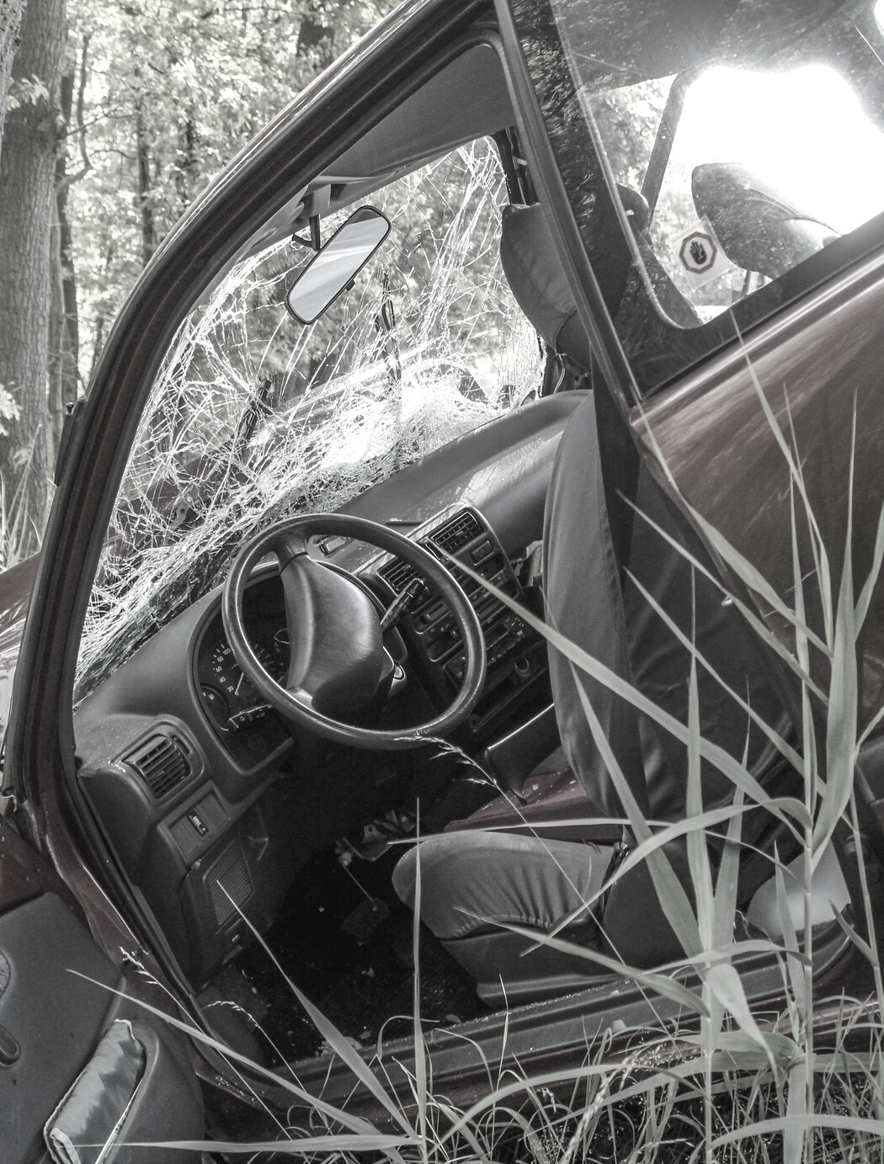
Трудности
04

Slide 6
05
ТРУДНОСТЬ С FLASK
Первой и одной из самых больших трудностей стала работа с Flask, так как найти сведения по данной библиотеке в русском сегменте интернета было практически невозможно.
ТРУДНОСТЬ С HEROKU
Так как в данное время работа Heroku c Github не представляется возможной это тоже вызвало трудности.
КЛЮЧЕВЫЕ ТРУДНОСТИ

Slide 7
КАК УЛУЧШИТЬ
ЭТАП 1
Добавить большее количество и разнообразие фуекций
ЭТАП 2
Улучшение сайта
ЭТАП 3
Оптимизация работы
06

Slide 8







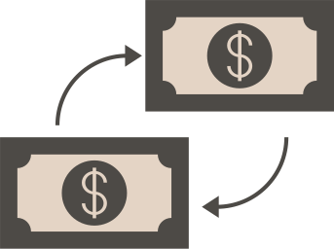
















Все цели и задачи были выполнены в срок
10

Slide 9
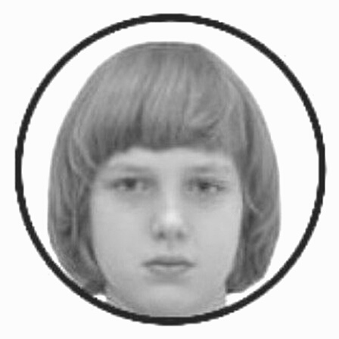
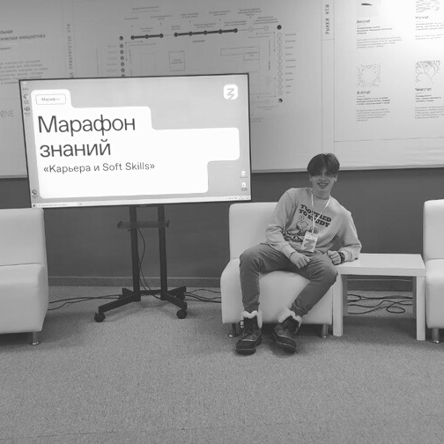
НАША КОМАНДА
ПАЛИЕНКО АНТОН
ЗОЛОТАРЁВ ТИМОФЕЙ
15

Slide 10

СПАСИБО ЗА ВНИМАНИЕ
17

